Slide 1
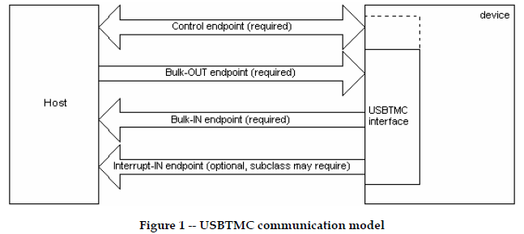
Windows
ホスト
USBTMC
機器
コントロール転送
バルクOUT転送
USBTMC
インタフェース
バルクIN転送
インタラプトIN転送
Universal Serial Bus Test and Measurement Class
Specification (USBTMC) Revision 1.0
Figure 1 -- USBTMC communication model

